Slide 1
Prezentacja dla wykładowców architektury i budownictwa
Rozdział 07A:
Zastosowania konstrukcyjne prętów zbrojeniowych ze stali nierdzewnej
stainlesssteelrebar.org

Slide 2
Niewłaściwy dobór materiału może prowadzić do poważnych problemów

Slide 3
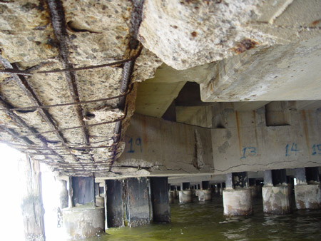
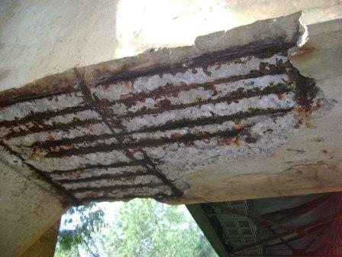
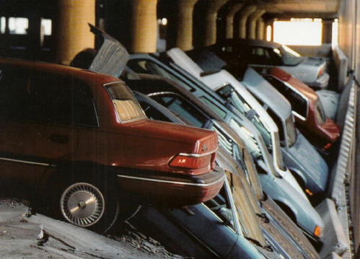
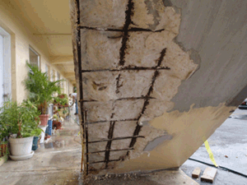

Slide 4
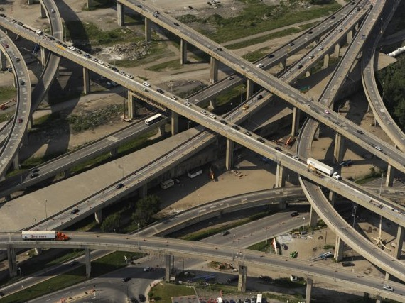
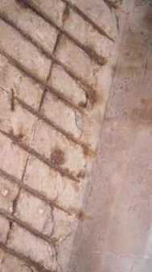
Korozja węzła autostradowego Turcota w Montrealu^{1,2}
Kluczowy węzeł autostradowy między Decarie (północ-południe) i Ville Marie (wschód-zachód) wybudowany w 1966.
Ponad 300 000 samochodów dziennie.
Zbudowany z żelbetonu, obecnie intensywnie skorodowany przez sól drogową.

Slide 5
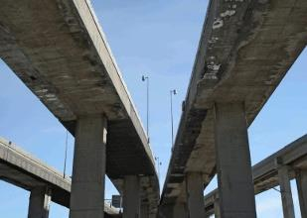
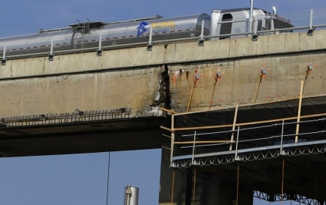
Będzie musiał być wymieniony
Pomimo stałego nadzoru i napraw, część elementów będzie musiała być usunięta lub częściowo zastąpiona.
  Szacowany koszt do tej pory to 3 miliardy CAN $.
  Ponadto należy wydać 254 miliony CAN $ w celu zapewnienia bezpieczeństwa, aż do jego wymiany w 2018 roku.
Czas życia konstrukcji będzie przewidziany tylko na 50 lat!

Slide 6
Jak beton zbrojony może zostać zniszczony przez korozję

Slide 7
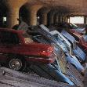


Dyfuzja korozyjnych jonów (zwykle chlorków) do betonu:
Etapy³:
Gdy jony korozyjne dotrą do prętów zbrojeniowych ze stali czarnej (t0), rozpoczyna się korozja
Produkty korozji, które zajmują większą objętość niż stal wywierają nacisk w kierunku zewnętrznym
Następuje pękanie betonu (t1), co stwarza łatwy dostęp do dalszego wnikania chlorków
Otulina betonowa pęka (odpryskuje) (t3), co odsłania pręty zbrojeniowe
Jeżeli niekontrolowana korozja trwa do momentu, gdy pręty zbrojeniowe nie mogą już przenosić występujących naprężeń rozciągających dochodzi do zawalenia się konstrukcji (t4)
Inicjacja
Propagacja
Nadmierny ubytek masy prętów
Odpryskiwanie
Pogorszenie stanu betonu
Formacja dużych pęknięć
Zapoczątkowanie pękania
Czas

Slide 8
Pęknięcia w betonie przyspieszają korozję
Beton często wykazuje pęknięcia, przez które do stali szybko docierają jony korozyjne.
W tablicy podano niektóre przyczyny powstawania pęknięć (lit. 4).
Należy pamiętać, że pęknięcia nie powstają natychmiast oraz występują w ukrytych przestrzeniach, gdzie nie mogą być naprawione.
Typ pękania | Postać pęknięć | Główna przyczyna | Czas do wystąpienia
Plastyczne osiadanie | Powyżej i wzdłuż stalowego zbrojenia | Osiadanie wokół prętów zbrojeniowych; nadmiar wody w mieszance | 10 minut do trzech godzin
Skurcz plastyczny | Ukośnie i losowo | Nadmierne początkowe parowanie | 30 minut do sześciu godzin
Rozszerzanie i kurczenie pod wpływem ciepła | Poprzecznie (np. w poprzek nawierzchni) | Nadmierne wydzielanie ciepła lub gradient temperatury | Jeden dzień do dwóch lub trzech tygodni
Skurcz podczas wysychania | Poprzecznie lub wzorzyście | Nadmiar wody w mieszance; niewłaściwe umiejscowienie połączeń; połączenia zbyt rozstawione | Od tygodnia do miesięcy
Zamrażanie i rozmrażanie | Równolegle do powierzchni betonu | Nieodpowiednie napowietrzenie; nietrwałe gruboziarniste kruszywo | Po jednej lub kilku zimach
Korozja zbrojenia | Powyżej zbrojenia | Niedostateczna pokrywa betonowa; wnikanie wilgoci lub chlorków | Ponad dwa lata
Reakcja zasadowego kruszywa | Wzorzyście; równolegle do połączeń lub krawędzi | Reaktywne kruszywo oraz wilgoć | Typowo po pięciu latach, ale może wystąpić o wiele szybciej pod wpływem wysoce reaktywnego kruszywa
Atak siarczanów | Wzorzyście | Zewnętrzne lub wewnętrzne siarczany promujące tworzenie ettringitu | Od roku do pięciu lat

Slide 9
Obecnie ważniejsze obiekty inżynierii lądowej muszą trwać ponad 100 lat

Slide 10
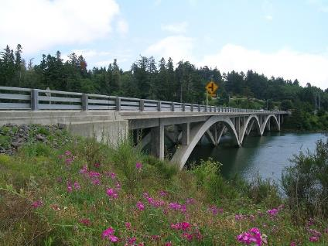
Most Haynes Inlet Slough, Oregon, USA 2004^{7,8}
Niezwykły most z przęsłami łukowo- przegubowymi, gdzie konstrukcja pomostu wzmacniana jest 400 tonami prętów zbrojeniowych ze stali nierdzewnej.
Oczekuje się, że 230 metrowa konstrukcja nad Haynes Inlet Slough będzie trwać 120 lat bez konieczności konserwacji.
Pomimo, że koszt stali nierdzewnej jest dużo wyższy niż średni koszt stali czarnej to koszty cyklu życia mostu zostaną znacznie zmniejszone przez użycie stali nierdzewnej.

Slide 11
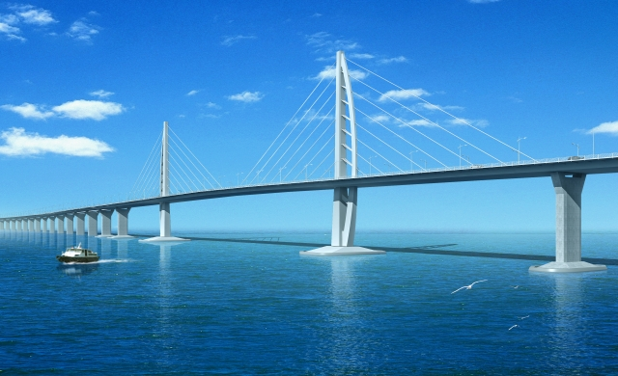
Most Hong Kong- Zhuhai- Macau⁹
(budowę rozpoczęto w 2009 a ma być zakończona w 2018)
Prestiżowe przedsięwzięcie budowy mostu między Hong Kong-Zhuhai-Makau jest jednym z największych na świecie projektów mostów. Wymagany czas eksploatacji bez konserwacji wynosi 120 lat. Z tego względu do zbrojenia konstrukcji w jej krytycznych obszarach, głównie strefach ciągłego spryskiwania przez wodę, zastosowano pręty zbrojeniowe ze stali nierdzewnej. Ostatecznie do budowy mostu zostanie użytych 15 tysięcy ton stali nierdzewnej.

Slide 12
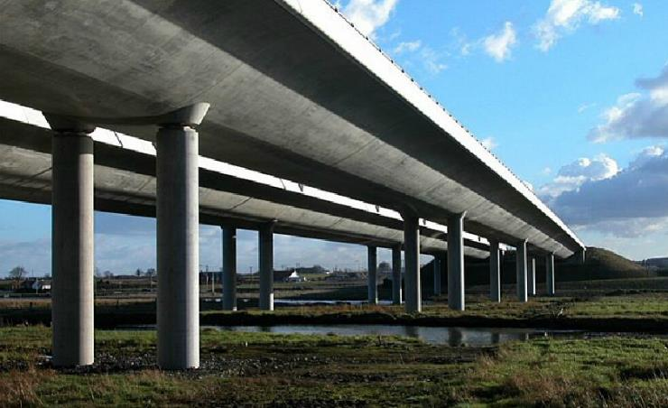
Most Broadmeadow, Dublin, Irlandia (2003)¹⁰
Nowa konstrukcja zbudowana na ujściu rzeki przy użyciu 105 ton zbrojenia ze stali nierdzewnej w kolumnach i barierach.
Notes:
Courtesy Frank Smith

Slide 13
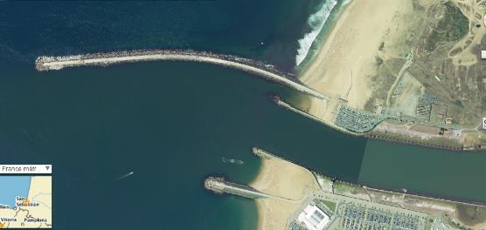
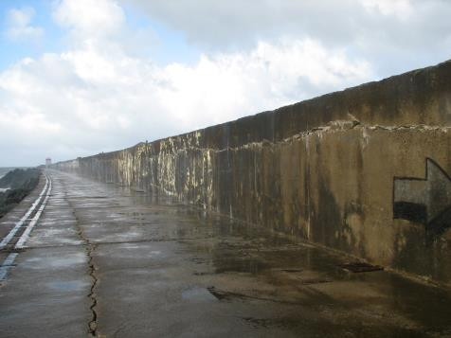
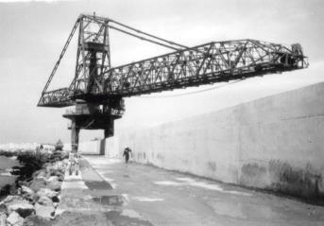
Naprawa wału morskiego
Bayonne, Francja
  Wał morski wybudowano w 1960 r. w celu ochrony wejścia do portu.
  Konstrukcja od strony oceanu jest wyższa i zabezpieczona przez 40 tonowe bloki, które muszą być wymienione z powodu zniszczenia przez sztorm.
  Konstrukcja od strony rzeki jest szeroka na 7 m i umożliwia ciężkim dźwigom przenoszenie bloków.
Widok z lotu ptaka
Pęknięcia na pomoście i ścianach wymagały naprawy

Slide 14
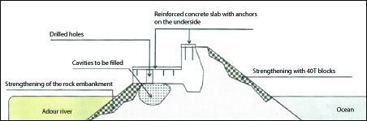
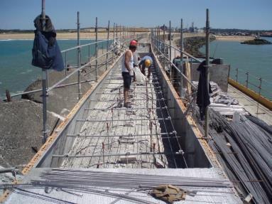
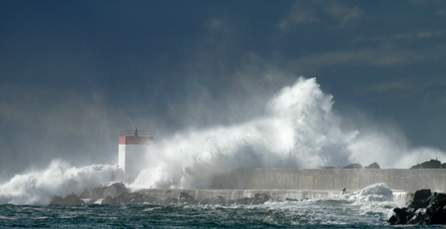
Naprawa wału morskiego
Bayonne, Francja
Przekrój przez konstrukcję falochronu
Pomost i falochron zostały wzmocnione przez stal nierdzewną typu lean duplex (EN 1.4362) ¹¹
Falochron w trakcie naprawy
Początek 2014, sztorm w zatoce

Slide 15
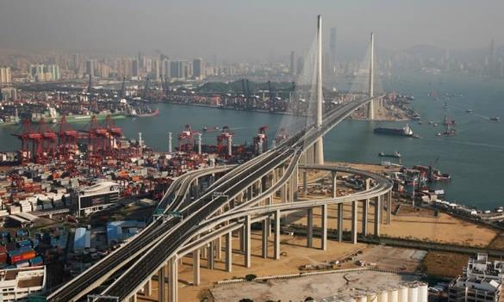
Most: Stonecutters Bridge w Hong Kongu^{12,13}
Drugi na świecie pod względem długości most podwieszany z głównym przęsłem długości 1018 m.
Kolumny mostu mają wysokość 298 m i są zbrojone prętami ze stali nierdzewnej o masie 1600 ton w obszarze przęseł oraz nierdzewnym zbrojeniem o masie 2800 ton w podstawie mostu.

Slide 16
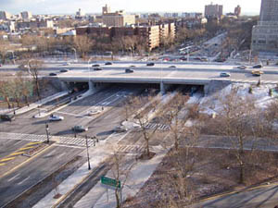
Mast Belt Parkway, Brooklyn, USA (2004)¹⁴
Konstrukcja mostu i bariery ochronne zostały wzmocnione zbrojeniem ze stali nierdzewnej typu duplex 2205 dla zapewnienia długoterminowej (100 lat) trwałości i odporności korozyjnej na oddziaływanie środowiska morskiego i soli drogowej.

Slide 17
Kiedy należy brać pod uwagę zastosowanie prętów zbrojeniowych ze stali nierdzewnej¹⁵⁻²⁰:
W środowisku korozyjnym:
Woda morska, zwłaszcza w gorącym klimacie
  Mosty
  Mola
  Doki
  Kotwy słupów oświetleniowych, balustrady,….
  Falochrony
  …..
Sól drogowa
  Mosty
  Wiadukty drogowe i węzły drogowe
  Parkingi kryte
Zbiorniki uzdatniania wody ściekowej
Instalacje odsalania wody
Konstrukcje o bardzo długim okresie eksploatacji
  Naprawa konstrukcji zabytkowych
  Miejsca składowania odpadów jądrowych
W nieznanych środowiskach, w których
  niemożliwa jest okresowa inspekcja
  naprawy są praktycznie niemożliwe lub bardzo kosztowne

Slide 18
Porównanie prętów zbrojeniowych ze stali nierdzewnej z innymi rozwiązaniami ¹⁵⁻²⁰
 | Zalety | Wady
Powłoki epoksydowe | Niskie koszty początkowe | Brak możliwości gięcia bez powstawania pęknięć Podczas instalacji wymagana ostrożna obsługa, aby nie uszkodzić
Galwanizacja | Niskie koszty początkowe | Brak możliwości gięcia bez powstawania pęknięć Powłoki Zn korodują szybciej niż żelazo, gdy cynk skoroduje nie są już efektywne
Polimery wzmacniane włóknami | Niskie koszty początkowe | Brak możliwości gięcia bez powstawania pęknięć Brak odporności na wysoką temperaturę i słaba udarność w zimnym klimacie Niższa sztywność niż stali Nie nadają się do recyklingu
STAL NIERDZEWNA | Koszty cyklu życia produktu: Projektowanie tak jak dla stali czarnych Zbrojenia mieszane ze stali węglowej i nierdzewnej dobrze współpracują Łatwa instalacja, niewrażliwe na słabą jakość wykonania Brak konserwacji Czas użytkowania bez ograniczeń Umożliwia zastosowanie cieńszej warstwy betonu Lepsza odporność pożarowa W 100% nadają się do recyklingu | Wyższe koszty początkowe, ale nie więcej jak kilka %, jeżeli stale nierdzewne są zastosowane w obszarach krytycznych lub, zastosuje się gatunki typu lean duplex

Slide 19
Porównanie prętów zbrojeniowych ze stali nierdzewnej z innymi rozwiązaniami ¹⁵⁻²⁰
 | Zalety | Wady
Ochrona katodowa | Niskie koszty początkowe? Często stosowana w celu naprawczym | Wymaga starannego projektowania dla zapewnienia ogólnej ochrony Wymaga starannego montażu dla zachowania odpowiednich styków elektrycznych Wymaga stałego źródła prądu (musi być monitorowana i konserwowana) lub anody poświęceniowej - wymaga kontroli i wymiany
Membrany / uszczelnienia | Niskie koszty początkowe? | Wymagają starannego montażu (pęcherze powietrza) Nie mogą być instalowane przy każdej pogodzie Z czasem użytkowania tracą własności Ograniczone zastosowanie do powierzchni poziomych

Slide 20
Źródła
http://www.lapresse.ca/actualites/montreal/201111/25/01-4471833-echangeur-turcot-254-millions-pour-lentretien-avant-la-demolition.php
http://www.ledevoir.com/politique/quebec/336978/echangeur-turcot-quebec-confirme-le-mauvais-etat-des-structures
https://www.worldstainless.org/Files/issf/Education_references/Ref07_The_use_of_predictive_models_in_specifying_selective_use_of_stainless_steel_reinforcement.pdf
https://www.holcim.com.au/products-and-services/tools-faqs-and-resources/do-it-yourself-diy/cracks-in-concrete visual inspection of concrete
https://www.nickelinstitute.org/policy/nickel-life-cycle-management/life-cycle-assessments/ (Progreso Pier)
https://www.worldstainless.org/Files/issf/Education_references/Ref08_Special-issue-stainless-steel-rebar-Acom.pdf
https://www.roadsbridges.com/willing-bend-0 (Oregon)
http://structurae.net/structures/data/index.cfm?id=s0011506 (Oregon)
http://www.aeconline.ae/major-hong-kong-stainless-steel-rebar-contract-signed-by-arminox-middle-east-42317/news.html (HK Macau)
http://www.engineersireland.ie/EngineersIreland/media/SiteMedia/groups/Divisions/civil/Broadmeadow-Estuary-Bridge-Integration-of-Design-and-Construction.pdf?ext=.pdf (Broadmeadow)
Courtesy Ugitech SA
http://www.arup.com/Projects/Stonecutters_Bridge.aspx (stonecutters’bridge)
https://www.worldstainless.org/Files/issf/non-image-files/PDF/Structural/Stonecutters_Bridge_Towers.pdf (stonecutters’bridge)
http://www.cif.org/noms/2008/24_-_Ocean_Parkway_Belt_Bridge.pdf (belt parkway bridge)
Béton Armé d’inox: Le Choix de la durée (in French) https://www.infociments.fr/ponts-et-passerelles/les-armatures-inox-la-solution-pour-des-ouvrages-durables
Armaduras de Acero Inoxidable (in Spanish) http://www.cedinox.es/opencms901/export/sites/cedinox/.galleries/publicaciones-tecnicas/59armadurasaceroinoxidable.pdf
www.ukcares.com/downloads/guides/PART7.pdf
https://www.worldstainless.org/Files/issf/Education_references/Ref19_Case_study_of_progreso_pier.pdf
http://www.sintef.no/upload/Byggforsk/Publikasjoner/Prrapp%20405.pdf (general)
http://americanarminox.com/Purdue_University_Report_-_Stainless_Steel_Life_Cycle_Costing.pdf (advantages of using ss rebar)
http://www.stainlesssteelrebar.org

Slide 21
Odniesienia dotyczące połączeń galwanicznych
NEW !
L. Bertolini, M. Gastaldi, T. Pastore, M. P. Pedeferri and P. Pedeferri, “Effects of Galvanic Coupling between Carbon Steel and Stainless Steel Reinforcement in Concrete”, International Conference on Corrosion and Rehabilitation of Reinforced Concrete Structures, 1998, Orlando, Florida.
A. Knudsen, EM. Jensen, O. Klinghoffer and T. Skovsgaard, “Cost-Effective Enhancement of Durability of Concrete Structures by Intelligent use of Stainless Steel Reinforcement”, International Conference on Corrosion and Rehabilitation of Reinforced Concrete Structures, 1998, Orlando, Florida.
L. Bertolini, M. Gastaldi, T. Pastore and M. P. Pedeferri, “Effect of Chemical Composition on Corrosion Behaviour of Stainless Steel in Chloride Contamination and Carbonated Concrete”, Properties and Performances, Proceedings of 3rd European Congress Stainless Steel '99, 1999, Vol .3, Chia Laguna, AIM
O. Klinghoffer, T. Frolund, B. Kofoed, A. Knudsen, EM. Jensen and T. Skovsgaard, “Practical and Economic Aspects of Application of Austenitic Stainless Steel, AISI 316, as Reinforcement in Concrete”, Corrosion of Reinforcement in Concrete: Corrosion Mechanisms and Corrosion Protection, 2000, Mietz, J., Polder, R. and Elsener, B., Eds, London
Knudsen and T. Skovsgaard, “Stainless Steel Reinforcement”, Concrete Engineering, 2001, Vol. 5 (3), p. 59.
L. Bertolini and P. Pedeferri, “Laboratory and Field Experience on the Use of Stainless Steel to Improve Durability of Reinforced Concrete”, Corrosion Review, 2002, Vol. 20, p. 129
S. Qian, D. Qu & G. Coates Galvanic Coupling Between Carbon Steel and Stainless Steel Reinforcements Canadian Metallurgical Quarterly Volume 45, 2006 - Issue 4 Pages 475-483 Published online: 18 Jul 2013
J.T. Pérez-Quiroz, J. Teran, M.J. Herrera, M. Martinez, J. Genesca : “Assessment of stainless steel reinforcement for concrete structures rehabilitation” J. of Constructional Steel research (2008) doi:10.1016/j.jcsr.2008.07.024
Juliana Lopes Cardoso / Adriana de Araujo / Mayara Stecanella Pacheco / Jose Luis Serra Ribeiro / Zehbour Panossian “stainless-steel-rebar-for-marine-environment-a-study-of-galvanic-corrosion-with-carbon-steel-rebar-used-in-the-same-concrete-structure” (2018) https://store.nace.org/stainless-steel-rebar-for-marine-environment-a-study-of-galvanic-corrosion-with-carbon-steel-rebar-used-in-the-same-concrete-structure Product Number: 51318-11312-SG
http://stainlesssteelrebar.org/

Slide 22
Prezentacja dla wykładowców architektury i budownictwa
Rozdział 07B
Zastosowania konstrukcyjne wyrobów płaskich ze stali nierdzewnych

Slide 23
Konstrukcyjne stale nierdzewne
Projektowanie ze stali nierdzewnych
Barbara Rossi, Maarten Fortan
Civil engineering department, KU Leuven, Belgia
Na bazie prezentacji przygotowanej przez Nancy Baddoo
Steel Construction Institute, Ascot, UK

Slide 24
Plan prezentacji
Przykłady zastosowań konstrukcyjnych
Charakterystyka własności mechanicznych
Projektowanie zgodne z Eurokodem 3
Metody alternatywne
Ugięcia
Informacje dodatkowe
Źródła danych dla inżynierów
Notes:
Wykład dotyczy aplikacji stali nierdzewnych w zastosowaniach konstrukcyjnych i budowlanych. Prezentacja przedstawia szczegółowe zalecenia dla procesu projektowania. Jest to drugi z dwóch wykładów, gdzie część pierwsza podaje ogólny zarys, co to jest stal nierdzewna i jakie kwestie należy brać pod uwagę podczas jej stosowania. W prezentacji porównuje się stal nierdzewną do konstrukcyjnej stali węglowej.

Slide 25
Część 1
Przykłady zastosowań konstrukcyjnych
Notes:
CEL: przedstawienie przeglądu możliwych zastosowań

Slide 26
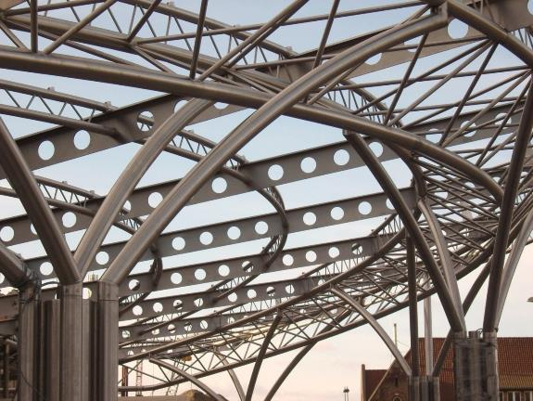
Stacja w Sint Pieters, Gendawa (BE)
Architekt: Wefirna
Biuro projektów: THV Van Laere-Braekel Aero

Slide 27
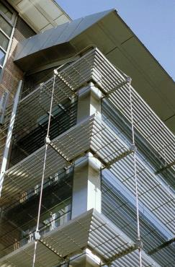
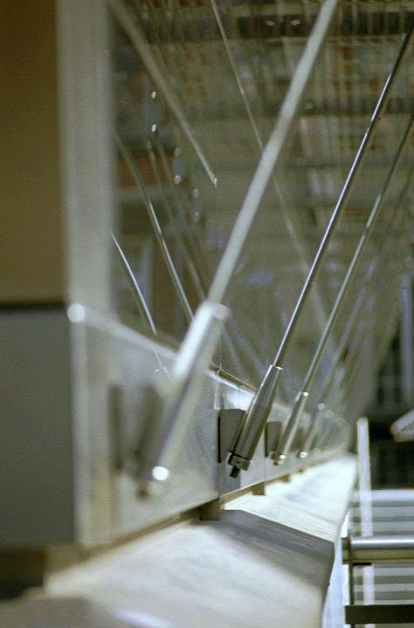
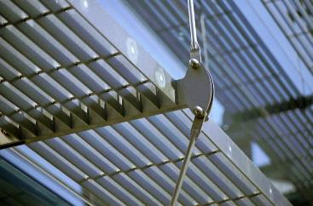
Szkoła wojskowa w Brukseli
Architekci: AR.TE
Biuro projektów: Tractebel Development

Slide 28
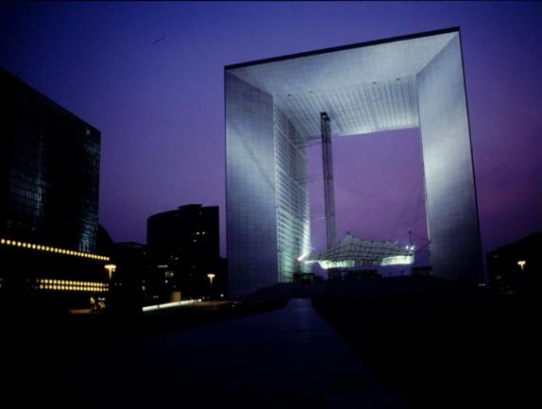
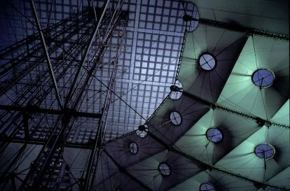
Wielki Łuk Braterstwa, Paryż
Architekt: Johan Otto von Spreckelsen
Biuro projektów: Paul Andreu
Notes:
Architekt Johan Otto von Spreckelsen (*)
ADP / P. Andreu / F. Deslaugiers
110 m hoch, 35 Geschosse
Nord-/Südflügen 19 m dick

Slide 29
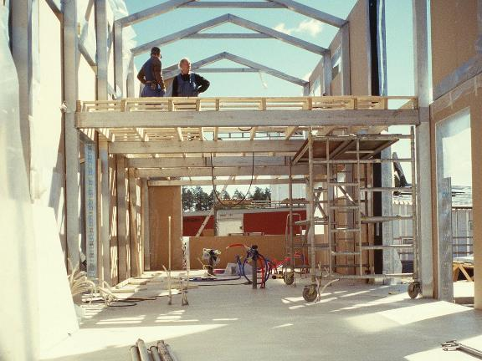
Willa ze stali nierdzewnej (FIN)

Slide 30
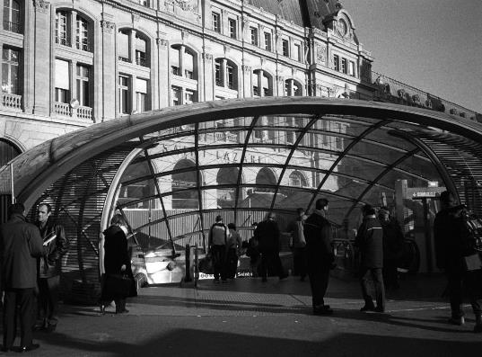
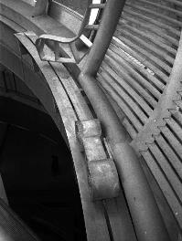
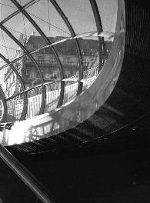
La Lentille de Saint-Lazare, Paryż, (F)
Architekci: Arte Charpentiers & Associés
Biuro projektów: Mitsu Edwards

Slide 31
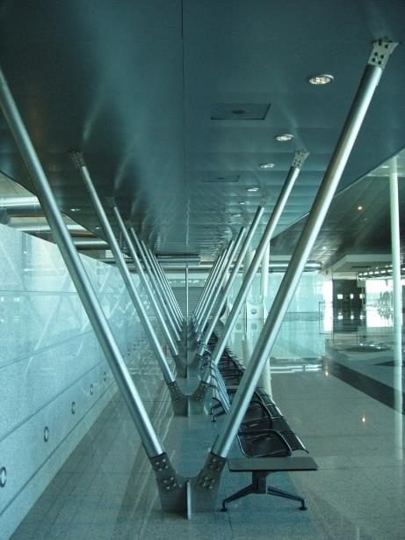
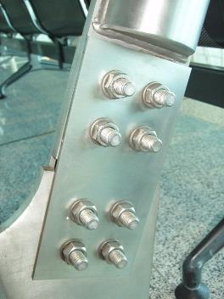
Stacja w Porto (P)

Slide 32
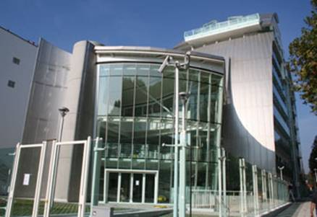
Siedziba Torno Internazionale S.P.A.
Mediolan, (IT), EN 1.4404
Architekci : Dante O. BENINI & Partners Architects
Zdjęcie: Toni Nicolino / Nicola Giacomin

Slide 33
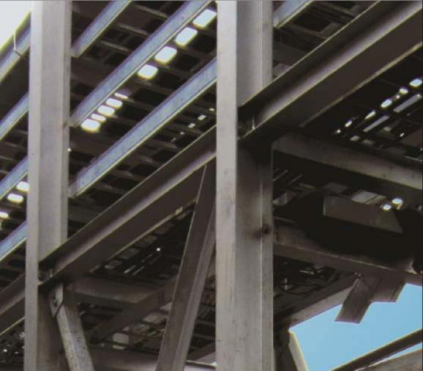
Konstrukcja ze stali nierdzewnej w elektrowni atomowej
Zdjęcie: Stainless Structurals LLC

Slide 34
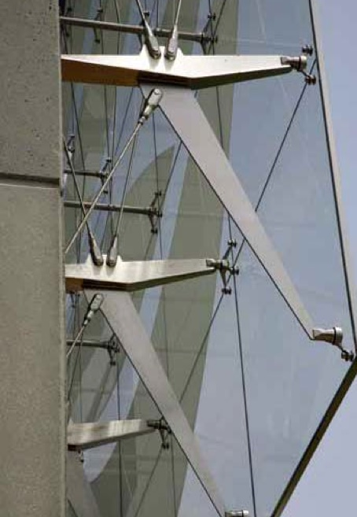
Elementy podporowe ze stali nierdzewnej w elewacji budynku , Tampa, (USA)
Zdjęcie: TriPyramid Structures, Inc.

Slide 35
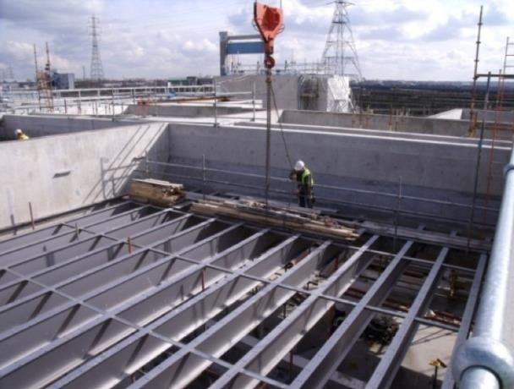
Belki ze stali nierdzewnej (dwuteowniki),
Zakłady oczyszczania wody z Tamizy, (UK)
Zdjęcie: Interserve

Slide 36
Część 2
Charakterystyka własności mechanicznych
Notes:
CEL: przedstawić różnice we własnościach mechanicznych między stalą nierdzewną a węglową

Slide 37
Charakterystyka naprężenie-odkształcenie:
Stal czarna w porównaniu do nierdzewnej
Kluczowa różnica między stalą węglową a nierdzewną zawiera się w charakterystyce krzywej naprężenie-odkształcenie.
σ
Wyraźnie określona granica plastyczności, występuje plastyczne płynięcie stali - „półka plastyczna”
Umocnienie zgniotowe
Niesprężysta reakcja materiału
Odkształcenie plastyczne pojawia się stopniowo, występuje wysoki stopień umocnienia zgniotem.
ε

Slide 38
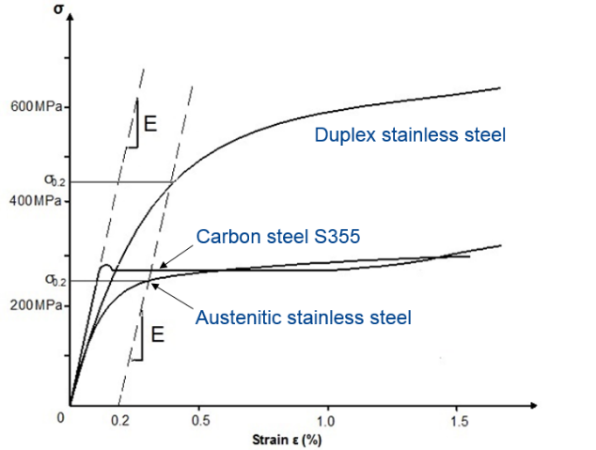
Charakterystyka naprężenie-odkształcenie – zakres małego odkształcenia
Stal nierdzewna typu duplex
Każda grupa stali charakteryzuje się innym wykresem rozciągania.
Stal węglowa S355
Austenityczna stal nierdzewna
Odkształcenie ε (%)
Notes:
Kluczowa różnica między stalą węglową a nierdzewną zawiera się w charakterystyce krzywej naprężenie-odkształcenie. Stal węglowa w obszarze sprężystym wykazuje liniową charakterystykę aż do momentu ostrego przejścia w granicę plastyczności, powyżej której odkształcenie może wzrastać bez przyrostu naprężenia, chociaż może wystąpić niewielki stopień umocnienia zgniotem materiału.
Stale nierdzewne nie wykazują takiego efektu. W tym przypadku granica plastyczności pojawia się bardziej stopniowo przy większym udziale umocnienia zgniotem materiału.

Slide 39
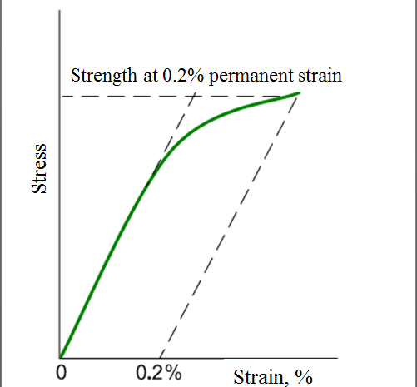
Co to jest granica plastyczności?
Naprężenie przy wydłużeniu trwałym 0,2%
fy = naprężenie przy wydłużeniu trwałym równym 0,2% (R_{p0,2})
Naprężenie
Odkształcenie, %
39
Notes:
W przypadku stali węglowych przyjmuje się granicę plastyczności jako wytrzymałość obliczeniową. Trudność w projektowaniu dla materiałów o nieliniowej charakterystyce krzywej naprężenie-odkształcenie jest związana z wyborem wartości wytrzymałości obliczeniowej.
Klasyczny sposób określenia wytrzymałości obliczeniowej dla materiałów takich jak stal nierdzewna, aluminium i stale o wysokiej wytrzymałości, które nie wykazują wyraźnej granicy plastyczności jest zastosowanie umownej granicy plastyczności przy wydłużeniu trwałym 0,2% (R_{p0,2}).
Wykres przedstawia sposób wyznaczania umownej granicy plastyczności przy wydłużeniu trwałym 0,2% (R_{p0,2}).

Slide 40
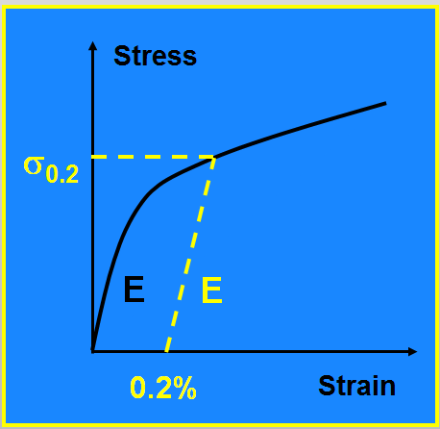
Wytrzymałość obliczeniowa stali nierdzewnych
Minimalna wartość umownej granicy plastyczności przy wydłużeniu trwałym 0,2% podawana w normach EN 10088-4 i 5
Stale
austenityczne: f_{y} = 220-350 MPa
duplex: f_{y} = 400-480 MPa
Moduł Younga, E=200 000 MPa do 220 000MPa
Naprężenie
Odkształcenie
Notes:
Austenityczne stale nierdzewne wykazują umowną granicę plastyczności przy wydłużeniu trwałym 0,2% na poziomie ok. 220 MPa, podczas gdy stale duplex dwa razy wyższą ok. 450 MPa.
Wysoka wytrzymałość stali duplex pozwala na zastosowanie lżejszych elementów niż w przypadku stali węglowych.
Należy pamiętać, że zmierzona wartość umownej granicy plastyczności austenitycznych stali nierdzewnych może przekroczyć podaną minimalną wartość o 25 - 40%, dla blach grubości 25 mm lub mniejszej. W przypadku stali duplex różnica ta jest niższa, zwykle do 20%. Istnieje odwrotna zależność między grubością lub średnicą i umowną granicą plastyczności. Materiał cieńszy typowo wykazuje umowną granicę plastyczności zdecydowanie wyższą od wartości minimalnej, podczas gdy dla grubości 25 mm i więcej jest ona bardzo zbliżona do wartości minimalnej.
Moduł Younga wynosi 200,000 MPa różni się nieznacznie od wartości przyjmowanej dla stali węglowych, gdzie wynosi ok. 210,000 MPa.

Slide 41
Wytrzymałość obliczeniowa stali nierdzewnych
Gatunek | Umowna granica plastyczności (N/mm²) Rp0.2% | Wytrzymałość na rozciąganie Rm (N/mm²) | Moduł Younga (N/mm²) | Wydłużenie do zerwania (%)
1.4301 (304) | 210 | 520 | 200000 | 45
1.4401 (316) | 220 | 520 | 200000 | 40

Slide 42
Umocnienie zgniotem
(umocnienie w wyniku obróbki plastycznej na zimno )
Zwiększona wytrzymałość przez odkształcenie plastyczne
Spowodowane obróbką plastyczną na zimno, zarówno podczas operacji kształtowania stali w trakcie produkcji (w hucie) lub kolejnych etapów przetwarzania
Podczas wytwarzania kształtowników zamkniętych o przekroju prostokątnym, w narożnikach kształtowanego na zimno profilu, umowna granica plastyczności R_{p0,2} wzrasta o ok. 50%
Notes:
Stale nierdzewne wykazują silne umocnienie zgniotem, które może stanowić zarówno zaletę jak i wadę w zależności od sytuacji.

Slide 43
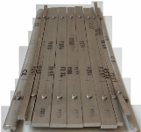
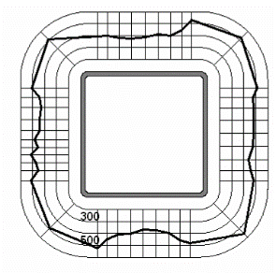
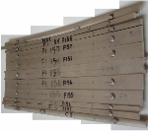
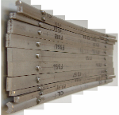
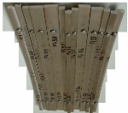
Umocnienie zgniotem
(umocnienie w wyniku obróbki plastycznej na zimno )
Zwiększenie wytrzymałości podczas kształtowania
σ_{0.2,meas}
σ_{0.2,mill}
σ_{0.2,min}
weld
Notes:
Własności materiału zmieniają się na przekroju kształtowanego na zimno profilu ze stali nierdzewnej, co wynika z umocnienia przez zgniot.
Efekt ten występuje również dla stali czarnych ale w stalach nierdzewnych jest on zdecydowanie bardziej intensywniejszy…..
Jest możliwe określenie własności wytrzymałościowych na przekroju kształtowanego profilu, który tnie się na wąskie próbki i wykonuje próby rozciągania, co przy odpowiedniej ilości danych pomiarowych umożliwia opracowanie narzędzia do predykcji własności elementów kształtowanych - obecnie proces ten jest w fazie rozwoju.
By slicing specimens into a series of strips and then measuring the stress-strain characteristics, its possible to build up a profile of strength around the section, and with sufficient data, predictive tools can be developed – this process is underway at the moment.

Slide 44
Umocnienie zgniotem – nie zawsze przydatne
Sprzęt do przetwarzania jest cięższy i o większej mocy
Wymagane są większe siły
Ograniczona plastyczność (jakkolwiek początkowa plastyczność jest wysoka zwłaszcza stali austenitycznych)
Mogą powstać niepożądane naprężenia szczątkowe
Notes:
Zmniejszenie plastyczności nigdy nie stanowi problemu dla stali austenitycznych, ponieważ posiadają one wysoką początkową plastyczność, około 50% (więcej na ten temat w dalszej części tej prezentacji).

Slide 45
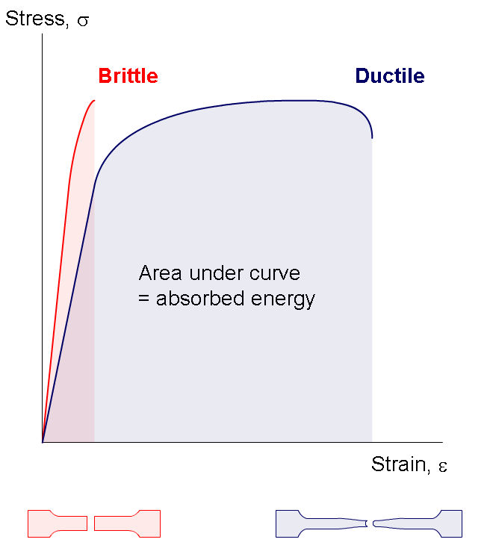
Plastyczność i udarność
Naprężenie, σ
Plastyczność – zdolność do rozciągania bez naruszenia spójności (rozerwania)
Udarność – zdolność do absorbcji energii i plastycznego odkształcenia bez pękania
Kruchy
Ciągliwy
Powierzchnia pod krzywą = zaabsorbowana energia
Odkształcenie, ε
Notes:
Stale nierdzewne różnią się od stali węglowych także pod względem plastyczności i udarności.

Slide 46
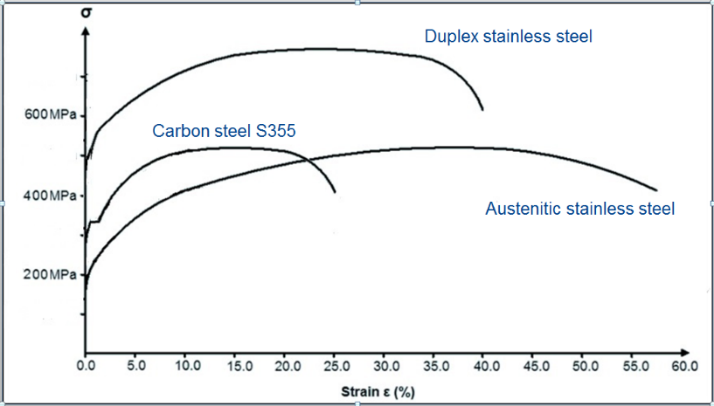
Charakterystyka naprężenie-odkształcenie
– zakres dużego odkształcenia
Stal nierdzewna typu duplex
Naprężenie, σ
Stal węglowa S355
Austenityczna stal nierdzewna
Odkształcenie, ε
Notes:
Wykres przedstawia pełną krzywą naprężenie-odkształcenie do zerwania oraz umożliwia porównanie plastyczności i udarności stali nierdzewnych oraz stali węglowych. Można zauważyć, że austenityczne stale nierdzewne są znacznie bardziej plastyczne niż stale węglowe. Austenityczne stale nierdzewne wykazują także większą udarność (porównać pola powierzchni pod wykresem naprężenie-odkształcenie).

Slide 47
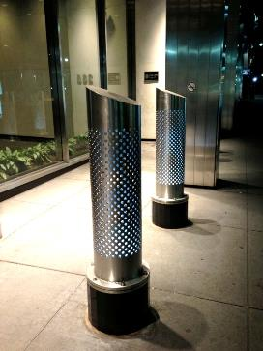
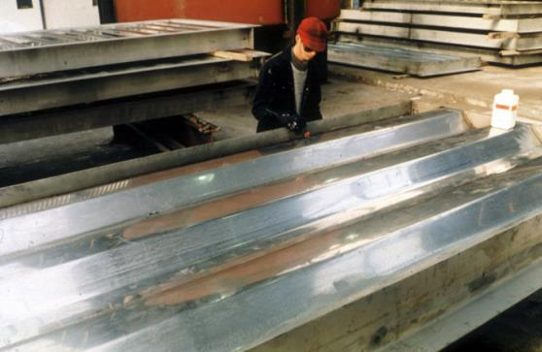
Konstrukcje odporne na uderzenie/wybuch
Pachołek bezpieczeństwa
Odporne na wybuch ściany o przekroju trapezowym są stosowane do nadwodnych części konstrukcji platform wiertniczych
Notes:
Wysoka odporność na uderzenie jest również wymagana dla pachołków bezpieczeństwa oraz ścian odpornych na wybuch, które chronią personel na wypadek eksplozji w nadwodnych częściach konstrukcji platform wiertniczych.

Slide 48
Charakterystyka naprężenie-odkształcenie
Nieliniowa zależność………..prowadzi do:
  różnych maksymalnie dopuszczalnych stosunków szerokości do grubości przekrojów dla lokalnej utraty stateczności,
  różnych zjawisk niestateczności elementów pod wpływem ściskania i zginania,
  większego ugięcia
Notes:
Rozpatrujemy teraz wpływ nieliniowej zależności krzywej naprężenie-odkształcenie na własności konstrukcyjne stali nierdzewnych.

Slide 49
Wpływ na stateczność
Niska smukłość
słupy uzyskują/przekraczają naprężenia krytyczne, ⇒ korzyść płynąca z występującego umocnienia zgniotem
stale nierdzewne wykazują własności przynajmniej
tak dobre jak stale czarne
Wysoka smukłość
niska wytrzymałość osiowa, niskie naprężenia,
a w zakresie liniowym stale nierdzewne zachowują się podobnie do stali węglowych, zapewniając jednakowe naprężenia geometryczne i szczątkowe
Notes:
Rozpatrując wpływ zależności naprężenie-odkształcenie na utratę stateczności, oddzielnie będzie analizowany słup o niskiej, wysokiej i pośredniej smukłości.

Slide 50
Wpływ na stateczność
Pośrednia smukłość
średnie naprężenia w słupie mieszczą się między granicą proporcjonalności a odkształceniem trwałym 0,2%,
słup ze stali nierdzewnej jest słabszy niż słup ze stali czarnej

Slide 51
Własności w wysokiej temperaturze
Stal nierdzewna k_{2,θχ}
Stal nierdzewna k_{0.2p,θ}
Stal węglowa k_{2,θ}
Stal węglowa k_{0.2p,θ}
Współczynnik redukcyjny (wytrzymałość)
Temperatura (ºC)
k_{0.2p,θ} = współczynnik redukcji wytrzymałości przy Rp0,2%
k_{2,θ} = współczynnik redukcji wytrzymałości przy odkształceniu trwałym 2%
Notes:
Na wykresie przedstawiono porównanie współczynnika redukcyjnego wytrzymałości w podwyższonej temperaturze dla stali węglowej i stali nierdzewnej. Współczynnik redukcyjny wytrzymałości przy odkształceniu trwałym 2% przedstawiono linią ciągłą a współczynnik redakcyjny wytrzymałości przy Rp0,2% linią przerywaną. Wyraźnie widać, że stale nierdzewne zdecydowanie lepiej zachowują wytrzymałość w temperaturze powyżej 500°C niż stale węglowe.

Slide 52
Własności w wysokiej temperaturze
Stal nierdzewna
Współczynnik redukcyjny sztywności k_{E,θ}
Stal węglowa
Temperatura (ºC)
Współczynnik redukcyjny sztywności

Slide 53
Własności w wysokiej temperaturze
Stal nierdzewna
Stainless steel
Carbon steel
Stal węglowa
Rozszerzalność cieplna

Slide 54
Część 3
Projektowanie zgodne z Eurokodem 3

Slide 55
Projektowanie elementów ze stali nierdzewnej
Postępować zgodnie z podstawowymi zasadami dla stali czarnych
Stosować te same zasady jak dla stali czarnych dla elementów naprężonych i belek utwierdzonych
Pewne różnice w klasyfikacji przekrojów, lokalnej niestateczności i krzywych wyboczenia, zwichrzenia elementów są stosowane z powodu:
- nieliniowej krzywej naprężenie-odkształcenie
- występującego umocnienia zgniotem
- różnych poziomów naprężeń szczątkowych
Notes:
Slajd podsumowuje różnice między projektowaniem ze stali nierdzewnej i stali węglowej.

Slide 56
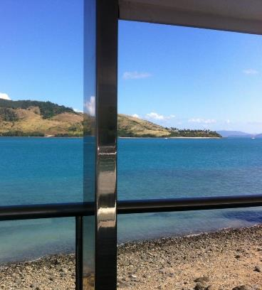
Międzynarodowe normy projektowe
Jakie normy projektowe są dostępne dla konstrukcji ze stali nierdzewnych?
Klub jachtowy na wyspie Hamilton, Australia
Notes:
Przyjrzyjmy się zasadom projektowania konstrukcyjnego ze stali nierdzewnej. Normy konstrukcyjne różnią się na całym świecie a ich celem jest zawsze bezpieczeństwo, użytkowalność i ekonomiczność konstrukcji.

Slide 57
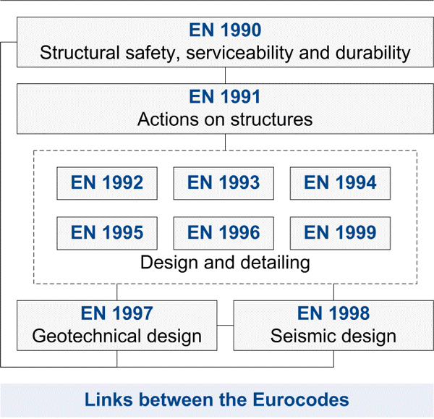
Bezpieczeństwo konstrukcji, użytkowalność i trwałość
Eurokody są zintegrowanym zestawem przepisów projektowania konstrukcji opisującym wszystkie powszechne materiały konstrukcyjne
Oddziaływania na konstrukcje
Projektowanie i szczególne wymagania
Projektowanie geotechniczne
Projektowanie sejsmiczne
Powiązania między Eurokodami
Notes:
Istnieje dziesięć Eurokodów. Sześć z nich dotyczy projektowania konstrukcji z zastosowaniem różnych materiałów:
beton,
stal,
stal-beton,
mury,
aluminium,
drewno.
Eurokod 3 dotyczy projektowania konstrukcji stalowych.

Slide 58
Eurokod 3: Część 1 (EN 1993-1)
EN 1993-1-1 Reguły ogólne i reguły dotyczące budynków.
EN 1993-1-2 Obliczanie konstrukcji z uwagi na warunki pożarowe.
EN 1993-1-3 Reguły uzupełniające dla konstrukcji z kształtowników i blach profilowanych na zimno.
EN 1993-1-4 Reguły uzupełniające dla konstrukcji ze stali nierdzewnych.
EN 1993-1-5 Blachownice.
EN 1993-1-6 Wytrzymałość i stateczność konstrukcji powłokowych.
EN 1993-1-7 Konstrukcje płytowe.
EN 1993-1-8 Projektowanie węzłów.
EN 1993-1-9 Zmęczenie.
EN 1993-1-10 Dobór stali ze względu na odporność na kruche pękanie i ciągliwość międzywarstwową.
EN 1993-1-11 Konstrukcje cięgnowe.
EN 1993-1-12 Reguły dodatkowe rozszerzające zakres stosowania EN 1993 o gatunki stali wysokiej wytrzymałości do S 700 włącznie.
Notes:
Eurokod 3 jest podzielony na kilka części. Obejmuje on projektowanie różnych typów konstrukcji takich jak: budynki, mosty, zbiorniki, palowanie, itd.
Część 1-4 zawiera reguły uzupełniające dla konstrukcji ze stali nierdzewnych.

Slide 59

Eurokod 3: Projektowanie konstrukcji stalowych,
Część 1.4 Reguły uzupełniające dla stali nierdzewnych
Projektowanie konstrukcji stalowych.
Reguły uzupełniające dla konstrukcji ze stali nierdzewnych (2006)
Zmieniają i uzupełniają w razie potrzeby reguły stosowane dla stali węglowych podawane w innych częściach Eurokodu 3
Stosowane dla budynków, mostów, zbiorników itd.
Notes:
Główna część Eurokodu, która dotyczy stali nierdzewnych zawiera się w EN 1993-1-4. Ta część Eurokodu zawiera 3 uzupełniające reguły dla stali nierdzewnych, gdzie ich charakterystyka jest inna. Zasady generalnie opisano w ten sam sposób jak dla stali węglowych w celu ułatwienia przekazu inżynieriom, którzy mają większe doświadczenie przy projektowaniu z zastosowaniem stali czarnych.

Slide 60
Eurokod 3: Projektowanie konstrukcji stalowych,
Część 1.4 Reguły uzupełniające dla stali nierdzewnych
Typy elementów
Gatunki
Walcowane na gorąco
i spawane
Walcowane na zimno
Pręty
 | EC3-1-4 | Kolejna aktualizacja
Ferrytyczne | 3 | 3
Austenityczne | 16 | 16
Duplex | 2 | 6
Zakres
Elementy i połączenia
Warunki pożarowe (przez odniesienie do EN 1993-1-2)
Zmęczenie (przez odniesienie do EN 1993-1-9)
Notes:
Istnieją inne normy projektowe dla konstrukcji ze stali nierdzewnych, generalnie dla materiałów walcowanych na zimno.

Slide 61
Inne normy projektowe
Japonia – dwie normy: jedna dla elementów ze stali nierdzewnych walcowanych na zimno, druga dla elementów spawanych
Południowa Afryka, Australia, Nowa Zelandia – normy dla walcowanych na zimno elementów ze stali nierdzewnych
Chiny – norma w trakcie opracowania
USA – specyfikacja ASCE dla walcowanych na zimno elementów i AISC Design Guide dla walcowanych na gorąco i spawanych konstrukcji ze stali nierdzewnych
Notes:
Istnieją inne normy projektowe dla konstrukcji ze stali nierdzewnych, generalnie dla materiałów walcowanych na zimno.

Slide 62

Eurokod 3: Projektowanie konstrukcji stalowych,
Część 1.4 Reguły uzupełniające dla stali nierdzewnych
Następne slajdy przedstawiają podsumowanie zasad projektowych dla stali nierdzewnych podanych w
EN 1993-1-4 i główne różnice w stosunku do stali czarnych.
Słupy odporne na wybuch w zadaszeniu przed wejściem,
Seven World Trade Centre, Nowy Jork
Notes:
Na kolejnych slajdach przedstawiono reguły projektowe dla stali nierdzewnych zawarte w EN 1993-1-4.

Slide 63
Klasyfikacja przekrojów i lokalna utrata stateczności w EN 1993-1-4
Niższe niż dla stali czarnych maksymalne stosunki szerokości do grubości przekrojów
Nieznacznie inna zależność do obliczenia szerokości współpracującej przekrojów
Pomimo to……
Kolejna wersja EN 1993-1-4 będzie zawierać mniej konserwatywne maksymalne stosunki wymiarowe przekrojów i zależności na szerokości współpracujące przekrojów.
Notes:
Stale czarne i nierdzewne są w ten sam sposób sklasyfikowane w 4 klasach. Pomimo to, stosunki szerokości do grubości przekrojów dla stali nierdzewnych są ogólnie niższe niż dla stali czarnych.
Klasyfikacja przekrojów ze stali czarnych dla różnych przekrojów standardowych jest podana w różnych źródłach, np. SCI Blue Book. Podobne źródła informacji nie są dostępne dla stali nierdzewnych, ponieważ brak jest standardowych grup dla kształtów przekrojów. Z tego względu projektanci muszą samodzielnie dokonać klasyfikacji przekrojów, co może być uciążliwe. Istnieje oprogramowanie komputerowe ułatwiające ten proces, które jest dostępne pod adresem www.steel-stainless.org/software
Od czasu, gdy opracowano reguły projektowe zawarte w Eurokodach dostępnych jest sporo danych eksperymentalnych dla konstrukcji ze stali nierdzewnych i obecnie dane te uzasadniają stosowanie mniej konserwatywnych ograniczeń dla klasyfikacji przekrojów, generalnie zbliżonych do wymagań stosowanych dla stali czarnych. Z tego względu ograniczenia te zostaną obniżone w następnej wersji normy EN 1993-1-4, która ma zostać opublikowana w 2014 roku.

Slide 64


Klasyfikacja przekrojów i lokalna utrata stateczności w EN 1993-1-4
Wewnętrzne części ściskane
$$ε=\sqrt{\frac{235}{f_{y}} \frac{E}{210000}}$$
 | EC3-1-1: Stal węglowa |  | EC3-1-4: Stal nierdzewna |  | EC3-1-4: Kolejna aktualizacja
Klasa | Część zginana | Część ściskana | Część zginana | Część ściskana | Część zginana | Część ściskana
1 | c/t ≤ 72ε | c/t ≤ 33ε | c/t ≤ 56ε | c/t ≤ 25,7ε | c/t ≤ 72ε | c/t ≤ 33ε
2 | c/t ≤ 83ε | c/t ≤ 38ε | c/t ≤ 58,2ε | c/t ≤ 26,7ε | c/t ≤ 76ε | c/t ≤ 35ε
3 | c/t ≤ 124ε | c/t ≤ 42ε | c/t ≤ 74,8ε | c/t ≤ 30,7ε | c/t ≤ 90ε | c/t ≤ 37ε

Slide 65


Klasyfikacja przekrojów i lokalna utrata stateczności w EN 1993-1-4
Zewnętrzne części ściskane
$$ε=\sqrt{\frac{235}{f_{y}} \frac{E}{210000}}$$
 | EC3-1-1: Stal węglowa | EC3-1-4: Stal nierdzewna |  | EC3-1-4: Kolejna aktualizacja
Class | Część ściskana | Spawane | Profilowane na zimno | Część ściskana
1 | c/t ≤ 9ε | c/t ≤ 9ε | c/t ≤ 10ε | c/t ≤ 9ε
2 | c/t ≤ 10ε | c/t ≤ 9,4ε | c/t ≤ 10,4ε | c/t ≤ 10ε
3 | c/t ≤ 14ε | c/t ≤ 11ε | c/t ≤ 11,9ε | c/t ≤ 14ε

Slide 66
Projektowanie elementów naprężonych, słupów i belek
Generalnie stosować te same zasady jak dla stali węglowych
Stosować inne krzywe dla wyboczenia słupów i belek niestężonych (zwichrzenie)
Upewnić się, że przyjęto właściwą wartość f_{y} dla danego gatunku (wartości minimalne podane w normach EN 10088-4 i -5)
Notes:
Wartości minimalnej umownej granicy plastyczności Rp0,2 są podane w zharmonizowanych normach materiałowych:
EN 10088-4 to zharmonizowana norma wyrobów płaskich ze stali nierdzewnych dla blach grubych, blach cienkich i taśm
EN 10088-5 to zharmonizowana norma wyrobów długich ze stali nierdzewnych dla prętów i drutów.

Slide 67
“Idealne” zachowanie się słupa
Dwie granice: uplastycznienie i wyboczenie:
Siła
Uplastycznienie materiału (zgniatanie)
N_{Ed}
Af_{y}
Obciążenie krytyczne wyboczenia sprężystego wg Eulera N_{cr}
L_{cr}
Uplastycznienie
N_{Ed}
Wyboczenie
Smukłość

Slide 68
Wyboczenie słupa
(elementy ściskane o stałym przekroju)
Odporność na wyboczenie elementu ściskanego N_{b,Rd}:
W przypadku przekrojów klasy 1, 2 i 3
Współczynnik niestateczności
W przypadku klasy 4

Slide 69
Wyboczenie słupa
(elementy ściskane o stałym przekroju)
Smukłość względna:
w przypadku przekrojów klasy 1, 2 i 3
= w przypadku przekrojów klasy 4
N_{cr} siła krytyczna odpowiadająca postaci wyboczenia sprężystego, wyznaczona na podstawie cech geometrycznych przekroju brutto

Slide 70
Wyboczenie słupa
(elementy ściskane o stałym przekroju)
Współczynnik niestateczności:
Parametr imperfekcji
Długość „półki plastycznej’

Slide 71

Wyboczenie giętne kolumny
Wybór krzywej wyboczenia zależy od kształtu przekroju, sposobu wytwarzania i osi bezwładności
Źródło: EN 1993-1-4
Notes:
Krzywe wyboczenia dla stali nierdzewnych mają tę samą postać matematyczną jak krzywe dla stali czarnych podczas, gdy współczynnik imperfekcji (alfa) i smukłość graniczna (lambda zero z poziomą kreską na górze) są różne.

Slide 72

Krzywe wyboczenia giętnego w Eurokod 3
Współczynnik wyboczenia χ
Smukłość względna λ
Stal nierdzewna: kształtowniki zamknięte (spawane + bezszwowe), ceowniki zimnogięte
Stal nierdzewna: dwuteowniki spawane
Stal czarna: dwuteowniki spawane, kształtowniki zamknięte zimnogięte, ceowniki zimnogięte
Stal czarna: kształtowniki zamknięte wykonane na gorąco
Notes:
Na wykresie porównano krzywe wyboczenia stali czarnej (spawane dwuteowniki i kształtowniki zamknięte) i nierdzewnej (spawane dwuteowniki i kształtowniki zamknięte).

Slide 73


Eurokod 3 Wyboczenie giętne – przykład
Profilowany na zimno przekrój kwadratowy poddany osiowemu ściskaniu
 | Stal węglowa | Austenityczna stal nierdzewna
Materiał | S235 | EN 1.4301
f_{y} [N/mm²] | 235 | 230
E [N/mm²] | 210000 | 200000

Slide 74




Eurokod 3 Wyboczenie giętne – przykład
EC 3-1-1: stal czarna S235
EC 3-1-4: Austenityczna nierdzewna
Klasyfikacja
  wszystkie części wewnętrzne
  $c/t=21<33=33ε$
  klasa 1
Przekrój = klasa 1
Klasyfikacja
  wszystkie części wewnętrzne
  $c/t=21<25,35=25,7ε$
  klasa 1
Przekrój = klasa 1
$$ε=\sqrt{\frac{235}{f_{y}} }=1$$
$ε=\sqrt{\frac{235}{f_{y}} \frac{E}{210000}}=$0,99

Slide 75

Eurokod 3 Wyboczenie giętne – przykład
 | EC 3-1-1: stal węglowa S355 | EC 3-1-4: Stal nierdzewna duplex
A [mm²] | 1495 | 1495
f_{y} [N/mm²] | 235 | 230
 | 1 | 1,1
N_{c,Rd} [kN] | 351 | 313
L_{cr} [mm] | 2100 | 2100
 | 93,9 | 92,6
 | 0,575 | 0,583
 | 0,49 | 0,49
 | 0,2 | 0,4
 | 0,76 | 0,71
 | 0,80 | 0,89
 | 1 | 1,1
N_{b,Rd} [kN] | 281 | 277

Slide 76

Eurokod 3 Wyboczenie giętne – przykład
Porównanie
  W podanym przykładzie, stal węglowa
  i nierdzewna wykazują zbliżoną nośność
  na wyboczenie giętne.
 | EC 3-1-1: stal czarna S235 | EC 3-1-4: Austenityczna stal nierdzewna
f_{y} [N/mm²] | 235 | 230
 | 1,0 | 1,1
 | 1,0 | 1,1
M_{c,Rd} przekroju | 351 | 313
Odporność na zwichrzenie M_{b,Rd} | 281 | 277

Slide 77
Odporność na zwichrzenie
Możliwość zwichrzenia może być zdyskontowana w następujących przypadkach:
  gdy zginanie odbywa się tylko wzdłuż
  osi słabszej bezwładności
  dla kształtowników zamkniętych
  o przekroju okrągłym i kwadratowym
  oraz prętów o przekroju okrągłym
  i kwadratowym
  dla belek bocznie utwierdzonych na całej długości
  za pomocą właściwych sposobów
  gdy parametr smukłości granicznej jest
  niższy od 0,4
zwichrzenie
Notes:
Lateral torsional buckling is the member failure mode associated with unrestrained beams loaded about their major axis….

Slide 78
Odporność na zwichrzenie
Założenie podczas projektowania dla odporności na zwierzchnie jest analogiczne jak dla wyboczenia kolumny.
M
Sprężyste
zwichrzenie materiału
(w płaszczyźnie zginania)
M_{Ed}
M_{Ed}
W_{y}f_{y}
L_{cr}
Sprężyste zwichrzenie elementu M_{cr}
1.0
Smukłość graniczna

Slide 79
Odporność na zwichrzenie
Odporność na zwichrzenie M_{b,Rd} niestężonych belek (lub odcinków belek) oblicza się następująco:
Współczynnik niestateczności dla zwichrzenia

Slide 80
Odporność na zwichrzenie
Krzywa zwichrzenia przestawia zależność:
Długość „półki plastycznej”
Parametr imperfekcji

Slide 81

Krzywe zwichrzenia w Eurokode 3
Współczynnik zwichrzenia χ
Smukłość względna λ
Stal czarna: dwuteowniki spawane
Stal czarna: ceowniki zimnogięte
Stal nierdzewna: dwuteowniki spawane
Stal nierdzewna: ceowniki zimnogięte
Notes:
Na wykresie porównano krzywe zwichrzenia stali czarnej (dwuteowniki spawane, ceowniki zimnogięte) i nierdzewnej (dwuteowniki spawane, ceowniki zimnogięte).

Slide 82
Smukłość względna
Smukłość przy zwichrzeniu :
  Krzywe zwichrzenia jak dla ściskania (z wyjątkiem krzywej a₀)
  W_{y} zależy od klasyfikacji przekroju
  M_{cr} moment krytyczny przy zwichrzeniu sprężystym

Slide 83


Eurokod 3 Smukłość przy zwichrzeniu – przykład
Dwuteownik poddany zginaniu
 | Stal węglowa | Stal nierdzewna duplex
Materiał | S355 | EN 1.4162
f_{y} [N/mm²] | 355 | 450
E [N/mm²] | 210000 | 200000

Slide 84




Eurokod 3 Smukłość przy zwichrzeniu – przykład
EC 3-1-1: S355
EC 3-1-4: Duplex
Klasyfikacja
  Stopka
  $c/t=6,78<7,3=9ε$
  klasa 1
  Środnik
  $c/t=45,3<58,3=72ε$
  klasa 1
Przekrój = klasa 1
Klasyfikacja
  Stopka
  $c/t=6,78<7,76=11ε$
  klasa 3
  Środnik
  $c/t=45,3<58,3=72ε$
  klasa3
Przekrój = klasa 3
$$ε=\sqrt{\frac{235}{f_{y}} }=0,81$$
$$ε=\sqrt{\frac{235}{f_{y}} \frac{E}{210000}}=0,71$$

Slide 85



Eurokod 3 Smukłość przy zwichrzeniu – przykład
EC 3-1-1: S355
EC 3-1-4: Duplex
nośność
  Klasa 1
  $$M_{c,Rd}=\frac{W_{pl∙}f_{y}}{γ_{M0}}=196 kNm$$
nośność
  Klasa 3
  $$M_{c,Rd}=\frac{W_{el∙}f_{y}}{γ_{M0}}=202 kNm$$
Aktualizacja EC 3-1-4:
Klasyfikacja: bliższa stali węglowej
  Przekrój = klasa 2
  $M_{c,Rd}=\frac{W_{pl∙}f_{y}}{γ_{M0}}=226 kNm$

Slide 86

Eurokod 3 Smukłość przy zwichrzeniu – przykład
Sprężysty moment krytyczny:
Critical elastic buckling load
  $$M_{cr}=C_{1} \frac{π^{2}EI_{z}}{{(k}_{z}L)^{2}} \left\{\sqrt{\left[{\left(\frac{k_{z}}{k_{ω}}\right)}^{2} \frac{I_{ω}}{I_{z}}+\frac{{\left(k_{z}L\right)}^{2}GI_{T}}{π^{2}EI_{z}}+{\left(C_{2}z_{g}\right)}^{2}\right]}− C_{2}z_{g}\right\}$$
 | EC 3-1-1: S355 | EC 3-1-4: duplex
C₁ [-] | 1,04 | 1,04
C₂ [-] | 0,42 | 0,42
k_{z} [-] | 1 | 1
k_{w} [-] | 1 | 1
z_{g} [mm] | 160 | 160
I_{z} [mm⁴] | 5,6.10⁶ | 5,6.10⁶
I_{T} [mm⁴] | 1,2.10⁵ | 1,2.10⁵
I_{w} [mm⁶] | 1,2.10¹¹ | 1,2.10¹¹
E [MPa] | 210000 | 200000
G [MPa] | 81000 | 77000
M_{cr} [kNm] | 215 | 205

Slide 87

Eurokod 3 Smukłość przy zwichrzeniu - przykład
Odporność na zwichrzenie
 | EC 3-1-1: stal czarna S355 | EC 3-1-4: stal nierdzewna duplex | EC 3-1-4: Aktualizacja
W_{y} [mm³] | 5,5.10⁵ | 4,9.10⁵ | 5,5.10⁵
f_{y} [N/mm²] | 355 | 450 | 450
M_{cr} [kNm] | 215 | 205 | 205
 | 0,96 | 1,04 | 1,10
 | 0,49 | 0,76 | 0,76
 | 0,2 | 0,4 | 0,4
 | 1,14 | 1,29 | 1,37
 | 0,57 | 0,49 | 0,46
 | 1,0 | 1,1 | 1,1
M_{b,Rd} [kNm] | 111 | 99 | 103

Slide 88

Eurokod 3 Smukłość przy zwichrzeniu – przykład
Porównanie
  W podanym przykładzie stal czarna i nierdzewna wykazują zbliżoną odporność na zwichrzenie.
  Jakkolwiek: Ostatnie badania i publikacje naukowe wskazują, że podane wartości powinny być bardziej dostosowane do warunków rzeczywistych
  ⇒ są zbyt konserwatywne.
 | EC 3-1-1: stal czarna S355 | EC 3-1-4: stal nierdzewna duplex | EC 3-1-4: przyszła aktualizacja
f_{y} [N/mm²] | 355 | 450 | 450
 | 1,0 | 1,1 | 1,1
 | 1,0 | 1,1 | 1,1
M_{c,Rd} przekroju | 196 | 202 | 226
Nośność na zwichrzenie M_{b,Rd} | 110 | 98 | 102

Slide 89
Część 4
Metody alternatywne

Slide 90
Metody alternatywne
Metoda (DSM) Direct strength method
  Część przepisów amerykańskich
  Dla profili cienkościennych
Metoda (CSM) Continuous strength method
  Uwzględnia pozytywne oddziaływania umocnienia zgniotowego
Metoda elementów skończonych

Slide 91





Metoda DSM (Direct strength method)
AISI Załącznik 1
Bardzo prosta i oczywista metoda
Stosowana dla przekrojów cienkościennych
Wymaga „analizy wyboczenia sprężystego”
  Metoda teoretyczna opisana w literaturze
  Metoda pasm skończonych (na przykład CUFSM)
Więcej informacji na: http://www.ce.jhu.edu/bschafer/

Slide 92

Metoda DSM (Direct strength method)
– przykład
Ceownik półzamknięty poddany ściskaniu
Ferrytyczna stal nierdzewna
  Wysokość kolumny:
  EN 1.4003
  f_{y} = 280 N/mm²
  f_{u} = 450 N/mm²
  E = 220000 N/mm²

Slide 93




Metoda DSM (Direct strength method)
– przykład
Pierwszy krok: określenie wyboczenia sprężystego – postaci niestateczności
miejscowa
dystorsyjna
Wyniki CUFSM
ogólna
Współczynnik obciążenia
Długość

Slide 94
Metoda DSM (Direct strength method)
– przykład
Wyniki analizy = obciążenie wyboczenia sprężystego
  W przykładzie współczynnik obciążenia dla wyboczenia sprężystego wynosi:
    miejscowo: 0,80
    dystorsyjnie: 1,26
    ogólnie: 0,28
Drugi krok: obliczenie wytrzymałości nominalnej dla
    Wyboczenia miejscowego ⇨ jedno równanie
    Wyboczenia dystorsyjnego ⇨ jedno równanie
    Wyboczenia ogólnego ⇨ jedno równanie

Slide 95

Metoda DSM (Direct strength method)
– przykład
Nominalna wytrzymałość wyboczenia ogólnego

Slide 96

Metoda DSM (Direct strength method)
– przykład
Nominalna wytrzymałość wyboczenia miejscowego

Slide 97

Metoda DSM (Direct strength method)
– przykład
Nominalna wytrzymałość wyboczenia dystorsyjnego

Slide 98
Metoda DSM (Direct strength method)
– przykład
Trzeci krok : wytrzymałość osiowa stanowi „jedynie” minimum wytrzymałości nominalnej
    Miejscowej: P_{nl} = 93,81 kN
    Dystorsyjnej: P_{nd} = 344,56 kN
    Ogólnej: P_{ne} = 93,81 kN
  ⇒ P_{n} = 93,81 kN

Slide 99
Metoda CSM (Continuous strength method)
Charakterystyka materiałowa stali nierdzewnej:
  Nieliniowy model materiałowy
  Umocnienie zgniotem
  Konwencjonalne metody projektowania nie są w stanie wykorzystać pełnego potencjału charakterystyki przekrojów
Metoda Continuous strength method (CSM) stosuje model materiałowy uwzględniający umocnienie zgniotem

Slide 100

Metoda CSM (Continuous strength method)
Model materiałowy rozpatrywany w metodzie CSM
Naprężenie
Model Ramberga-Osgooda
Model CSM
Odkształcenie

Slide 101


Metoda CSM (Continuous strength method)
Porównanie metod EC3 i CSM – obliczenia i wyniki badań:
Ściskanie
Zginanie
Metoda CSM bardziej dokładnie oddaje
zachowania przekroju

Slide 102

Metoda elementów skończonych
Charakterystyczną krzywą naprężenie-odkształcenie materiału można dokładnie modelować (np. zgodnie z modelem materiałowym Ramberga-Osgooda lub z zastosowaniem wyników badań wyznaczonych dla próbek wytrzymałościowych)
Naprężenie N/mm²
Odkształcenie

Slide 103

Metoda elementów skończonych
Dwuteownik poddany zginaniu ulega zwichrzeniu: można modelować wszystkie występujące zjawiska niestateczności
: Lateral torsional buckling
Czteropunktowe zginanie
Niestateczności geometryczne
Naprężenia szczątkowe

Slide 104

Metoda elementów skończonych
Można obliczyć krzywą obciążenie-ugięcie
  Zachowanie sprężyste i pierwsze uplastycznienie
Całkowite obciążenie, kN
Przemieszczenie pionowe, mm

Slide 105

Metoda elementów skończonych
  Wyniki: zjawisko niestateczności ⇒ zwichrzenie
Całkowite obciążenie, kN
Przemieszczenie pionowe, mm

Slide 106

Metoda elementów skończonych
  Wyniki: zjawisko niestateczności ⇒ zwichrzenie
Całkowite obciążenie, kN
Przemieszczenie pionowe, mm

Slide 107

Metoda elementów skończonych
Wyniki: zachowanie po zwichrzeniu
Całkowite obciążenie, kN
Przemieszczenie pionowe, mm

Slide 108

Metoda elementów skończonych
Wyniki: zachowanie po zwichrzeniu
Całkowite obciążenie, kN
Przemieszczenie pionowe, mm

Slide 109
Część 5
Ugięcia

Slide 110
Ugięcia
Nieliniowa charakterystyka krzywej naprężenie-odkształcenie oznacza, że sztywność stali nierdzewnej ↓ gdy naprężenia ↑
Ugięcia są niewiele większe w stalach nierdzewnych w porównaniu do stali węglowych
Określając stany graniczne użytkowalności dla naprężeń w elementach, stosować sieczny moduł sprężystości
Notes:
Nieliniowa charakterystyka krzywej naprężenie-odkształcenie oznacza, że sztywność elementów ze stali nierdzewnej zależy od poziomu naprężeń, sztywność spada ze wzrostem naprężeń. Z tego względu występujące ugięcia są większe niż w przypadku stali węglowych.
Konserwatywna metoda wyznaczanie ugięć stosuje standardową teorię konstrukcji, ale zamiast Modułu Younga korzysta się z siecznego modułu sprężystości, który odpowiada największemu poziomowi naprężeń w elemencie.

Slide 111

Ugięcia
Sieczny moduł sprężystości E_{S} dla naprężeń w elemencie przy wyznaczaniu stanów granicznych użytkowalności
Naprężenie
Naprężenie dla
stanu granicznego użytkowalności
Odkształcenie, ε
Notes:
Slajd przedstawia różnice w wyznaczaniu siecznego i stycznego moduły sprężystości. W początku krzywej naprężenie-odkształcenie styczny moduł sprężystości jest równy Modułowi Younga.

Slide 112

Ugięcia
Sieczny moduł sprężystości E_{S} wyznaczony zgodnie z modelem Ramberga-Osgooda:
f - naprężenia w stanie użytkowalności
n - (wykładnik) – stała materiałowa
$$E_{S}=\frac{E}{1+0,002\frac{E}{f}{\left(\frac{f}{f_{y}}\right)}^{n}}$$
Notes:
Sieczny moduł sprężystości może być wyznaczony z zastosowaniem modelu Ramberga-Osgooda. Ten model materiałowy to klasyczny model dla opisu nieliniowej zależności między naprężeniem i odkształceniem w pobliżu granicy plastyczności materiałów.
Wykładnik n opisuje jak nieliniowy jest sam materiał. Większa nieliniowość krzywej naprężenie-odkształcenie skutkuje niższą wartością wykładnika n. Dla stali austenitycznych wartość wykładnika n wynosi około 5.6 a dla stali duplex około 7.2. (Stal węglowa o dwuliniowej "sprężysto-idealnie plastycznej" krzywej naprężenie-odkształcenie miałaby wykładnik n o wartości nieskończoności.

Slide 113
Ugięcia w belce z austenitycznej stali nierdzewnej
Poziom naprężenia f /f_{y} | Sieczny moduł sprężystości, E_{S} N/mm² | % ugięcia ↑
0,25 | 200 000 | 0
0,5 | 192 000 | 4
0,7 | 158 000 | 27
f = naprężenia w stanie użytkowalności
Notes:
Tablica przedstawia jak wzrasta ugięcie z poziomem naprężeń. Przy niskim poziomie naprężeń sieczny moduł sprężystości równy jest Modułowi Younga 200 000 MPa. Wraz ze wzrostem poziomu naprężeń poniżej 0,5, sieczny moduł sprężystości zaczyna spadać i zmniejsza się do poziomu 158 000 MPa przy poziomie naprężeń 0,7.
W stalach duplex występuje bardzo niewielkie obniżenie modułu sprężystości.

Slide 114
Część 6
Informacje dodatkowe

Slide 115
Oddziaływanie obciążeń sejsmicznych
Wysoka plastyczność (austenityczne stale nierdzewne) + wytrzymanie większej liczby cykli obciążenia
→ większa histereza rozpraszania energii pod wpływem obciążeń cyklicznych
Silne umocnienie zgniotem
→ wzmacnia powstawanie dużych i odkształcalnych stref plastycznych
Większy wpływ szybkości odkształcania –
→ wyższa wytrzymałość przy dużej szybkości odkształcania
Notes:
Projektowanie konstrukcji, które będą reagować w zakresie odkształceń sprężystych na obciążenia wywołane trzęsieniem ziemi nie jest ekonomiczne, z tego względu stało się powszechne zastosowanie rozpraszania energii przez odkształcenie następujące po odkształceniu sprężystym. Energia jaką może rozproszyć układ konstrukcji w trakcie trzęsienia ziemi jest funkcją jego niesprężystego odkształcenia. Wymaga to zrozumienia zjawisk.

Slide 116
Projektowanie połączeń śrubowych
Wytrzymałość i odporność korozyjna śrub i łączonego materiału powinny być zbliżone
Do łączenia elementów ze stali nierdzewnej należy stosować śruby ze stali nierdzewnej,
co zapobiega korozji galwanicznej (bimetalicznej)
Śruby ze stali nierdzewnej można również stosować do łączenia elementów ze stali galwanizowanej i aluminium

Slide 117
Projektowanie połączeń śrubowych
Dla stali nierdzewnych można generalnie zastosować zasady obowiązujące dla śrub ze stali czarnych w zakresie otworów przejściowych (przy rozciąganiu, ścinaniu)
Ze względu na konieczność ograniczenia odkształcenia wynikającego z wysokiej plastyczność stali nierdzewnych stosuje się specjalne wymagania dla obliczeń wytrzymałości na docisk
f_{u,red} = 0,5f_{y} + 0,6f_{u} ≤ f_{u}
Notes:
Połączenia śrubowe projektuje się generalnie w ten sam sposób zarówno dla stali czarnych jak i nierdzewnych. Ze względu na wysoką plastyczność stali nierdzewnych stosuje się specjalne wymagania dla obliczeń wytrzymałości na docisk.
Wymagana jest większa dokładność podczas określania nożności dla stali nierdzewnych: dla połączeń ze stali czarnych krzywa obciążenia i odkształcenia spłaszcza się po rozpoczęciu i wystąpieniu uplastycznienia, natomiast dla połączeń ze stali nierdzewnych krzywa ta nadal znacząco rośnie z uwagi na umocnienie zgniotem.
Eurokod definiuje wytrzymałość na docisk przez przyjęcie wartości zredukowanej f_{u,red ,} w przeciwieństwie do pełnej wartości wytrzymałości na rozciąganie, którą stosuje się dla stali czarnych.

Slide 118
Śruby sprężone
Przydatne w konstrukcjach mostów, wież, masztów itd., gdy:
połączenie podlega wibracjom,
należy wyeliminować spoślizg między elementami,
występujące siły często zmieniają wartości od dodatnich do ujemnych
Brak zasad projektowych dla śrub sprężonych ze stali nierdzewnej
Zawsze należy wykonać stosowne badania
Notes:
Śruby ze stali nierdzewnych mogą być stosowane w stanie sprężonym pod warunkiem, że zostaną zastosowane odpowiednie techniki sprężenia połączenia. Jeżeli śruby ze stali nierdzewnych są silnie dokręcone może wystąpić problem zatarcia złącza. Zastosowanie sprężenia wymaga uwzględnienia zmiennego w czasie zjawiska relaksacji naprężeń. Połączenia nie powinny być projektowane jako odporne na poślizg zarówno w stanie granicznym nośności i jak i użytkowalności, chyba że potwierdzi się ich dopuszczalność w szczególnym zastosowaniu za pomocą odpowiednich badań.
Współczynniki poślizgu dla powierzchni stykowych złącza ze stali nierdzewnej będą prawdopodobnie niższe niż powierzchni stykowych złącza ze stali węglowej.

Slide 119
Projektowanie połączeń spawanych
Dla stali nierdzewnych można stosować zasady projektowe obowiązujące dla stali czarnych
Należy stosować odpowiednie dla gatunku stali nierdzewnej materiały dodatkowe
Stale nierdzewne można spawać ze stalami węglowymi, ale wymagane jest odpowiednie przygotowanie połączenia
Notes:
Stale nierdzewne spawa się ogólnie w ten sam sposób co stale czarne.
Kluczową kwestią jest stosowanie odpowiednich procedur spawania, włącznie z doborem właściwego materiału dodatkowego, a spawanie powinno być wykonane przez spawaczy o odpowiednich kwalifikacjach. Jest to konieczne nie tylko ze względu na uzyskanie odpowiedniej wytrzymałości złącza i prawidłowego kształtu spoiny, ale także dla zachowania odpowiedniej odporności korozyjnej spawu i materiału rodzimego wokół niego. Należy pamiętać, że spawanie austenitycznych stali nierdzewnych wywołuje większe odkształcenia elementów niż w przypadku stali czarnych.
Częstym pytaniem jest: czy stal nierdzewna może być spawana ze stalą węglową, co jest możliwe przy właściwym doborze składu chemicznego materiału dodatkowego do spawania.

Slide 120
Wytrzymałość zmęczeniowa
Wytrzymałość zmęczeniowa połączeń spawanych jest zależna od geometrii spoiny
Pod tym względem stale nierdzewne austenityczne i duplex są co najmniej tak dobre jak stal węglowa
Należy stosować zasady obowiązujące dla stali czarnych

Slide 121
Część 7
Zasoby dla inżynierów

Slide 122
Zasoby dla inżynierów
Centrum informacji online
Studia przypadków
Wytyczne projektowe
Przykłady projektowe
Oprogramowanie
Notes:
Dostępnych jest dużo źródeł informacji, które podają dodatkowe wskazówki na temat projektowania z zastosowaniem stali nierdzewnych.

Slide 123

www.steel-stainless.org
Notes:
Strona organizacji SCI zawiera różne zasoby związane z zastosowaniami budowlanymi stali nierdzewnych.
MJ: Na stronie www.stalenierdzewne.pl została stworzona nowa funkcjonalność – moduł „Stainless in English”. Jest to biblioteka online zawierająca najważniejsze anglojęzyczne publikacje zagranicznych organizacji, m.in. Steel Construction Institute. Może mógłby Pan też o tym wspomnieć ☺

Slide 124

Stainless in Construction Information Centre www.stainlessconstruction.com
Notes:
Portal „The Stainless in Construction Information Centre” stanowi miejsce kompleksowej informacji na temat projektowania z użyciem stali nierdzewnych. Strona zawiera odnośniki do materiałów nt. stali nierdzewnej w różnych językach. Wiele zagadnień omawianych w tej prezentacji można znaleźć pod odnośnikiem: ‘Codes and Standards’. Strona internetowa zawiera także wiele innych wskazówek włącznie ze studiami przypadków.

Slide 125





12 studiów przypadków różnych konstrukcji www.steel-stainless.org/CaseStudies
Notes:
Dostępnych jest 12 studiów przypadków, które przedstawiają zakres zastosowań stali nierdzewnych na konstrukcje mostów, budynków, konstrukcje offshore itd. Analizowane przypadki opisują przyczyny zastosowania stali nierdzewnych, ogólny projekt, specyfikację konstrukcji, etapy wytwarzania oraz montażu.

Slide 126

Wytyczne do projektowania zgodnie z Eurokodami
www.steel-stainless.org/designmanual
Wytyczne
Objaśnienia
Przykłady projektowe
Oprogramowanie do projektowania dostępne online:
www.steel-stainless.org/software
Notes:
Publikacja „ The Design Manual for Structural Stainless Steel” obecnie trzecie wydanie, stanowi poradnik dla projektowania konstrukcji ze stali nierdzewnych zgodnie z wymogami normy EN 1993-1-4. Poradnik zawiera zarówno wskazówki ogólne jak i bardzo szeroki zestaw praktycznych przykładów. Podano także objaśnienia opisujące badania na podstawie, których opracowano wytyczne.

Slide 127
Podsumowanie
Zachowanie konstrukcji:
podobne do konstrukcji ze stali czarnych z pewnymi różnicami wynikającymi z nieliniowej zależności krzywej naprężenie-odkształcenie
Opracowano szczególne reguły projektowe
Źródła informacji (wytyczne projektowe, studia przypadków, przykłady praktyczne, oprogramowanie) są łatwo dostępne!
Notes:
Podsumowując, stal nierdzewna może zapewnić opłacalne i estetyczne rozwiązanie, jeżeli prawidłowo uwzględni się jej szczególne własności.
Projektowanie konstrukcji ze stali nierdzewnej różni się niewiele od projektowania konstrukcji ze stali węglowej z wyjątkiem pewnych zmian w stanach granicznych nośności i krzywych stateczności. Dostępnych jest wiele źródeł informacji, które wspomagają proces projektowania z użyciem stali nierdzewnych.

Slide 128
Źródła
EN 1993-1-1. Eurocode 3: Design of steel structures – Part1-1: General rules and rules for buildings. 2005
EN 1993-1-4. Eurocode 3: Design of steel structures – Part1-4: Supplementary rules for stainless steel. 2006
EN 1993-1-4. Eurocode 3: Design of steel structures – Part1-4: Supplementary rules for stainless steel. Modifications 2015
AISI Standard. North American specification Appendix 1: Design of Cold-Formed Steel Structural Members Using the Direct Strength Method. 2007
B.W. Schafer. Review: The Direct Strength Method of cold-formed steel member design. Journal of Constructional Steel Research 64 (2008) 766-778
S.Afshan, L. Gardner. The continuous strength method for structural stainless steel design. Thin-Walled Structures 68 (2013) 42-49

Slide 129
Dziękuję za uwagę
Notes:
Dziękuję za uwagę

